Slide 1
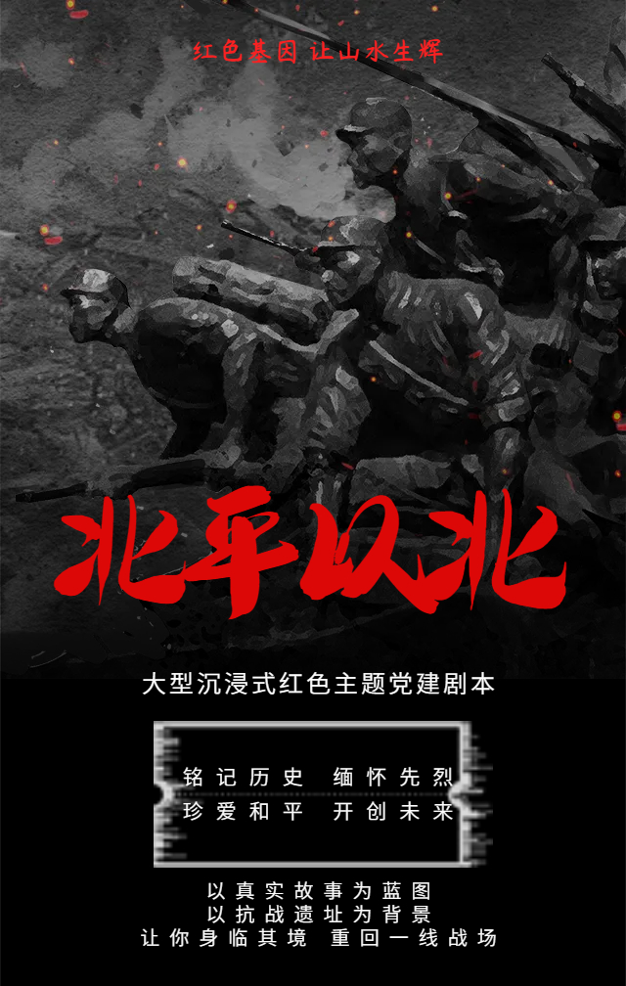

Slide 6
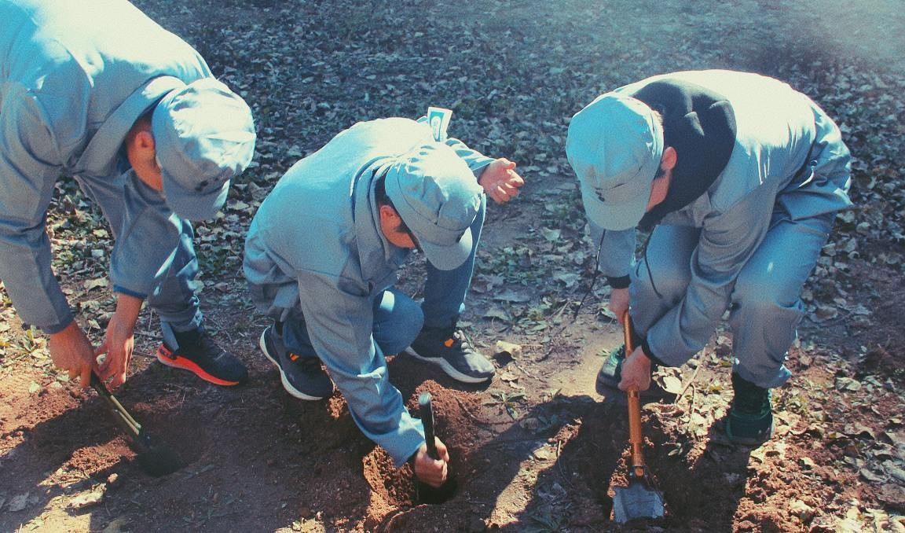
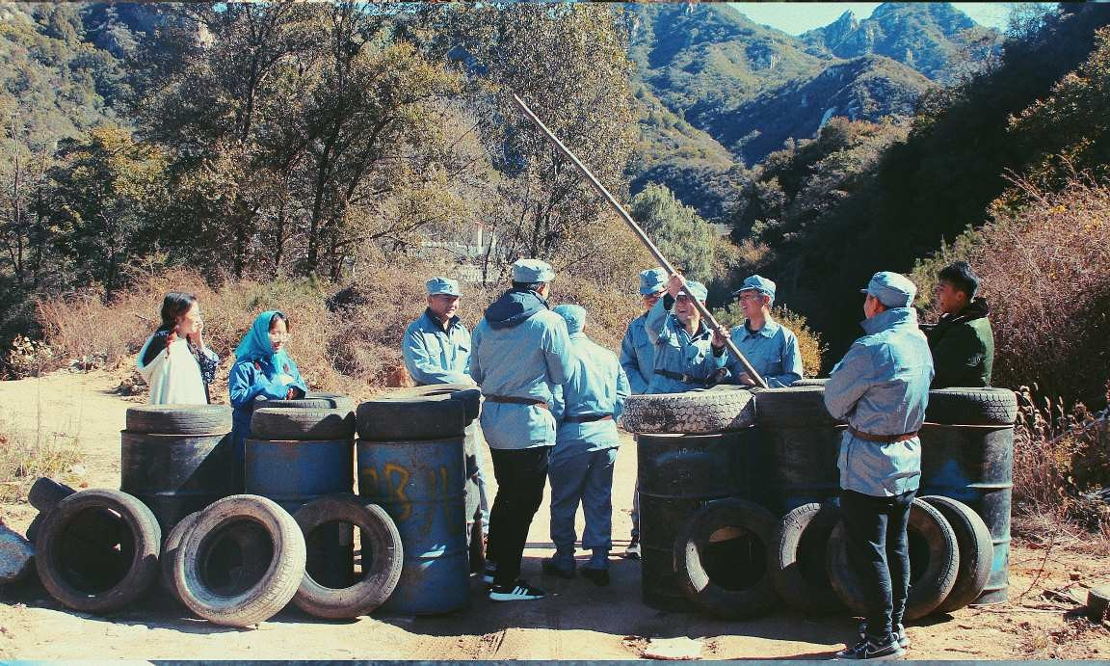
壹
通过与npc互动获得线索
贰
学习各项生存技能
叁
实地探查有利地形

Slide 7
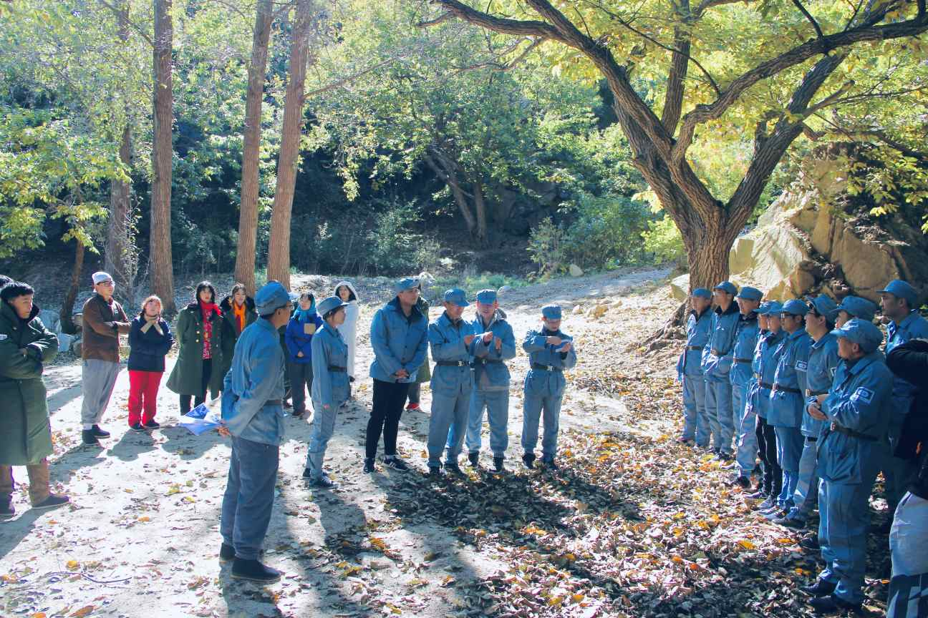
肆
发掘线索
伍
推理剧情
陆
破解码迷局

Slide 8
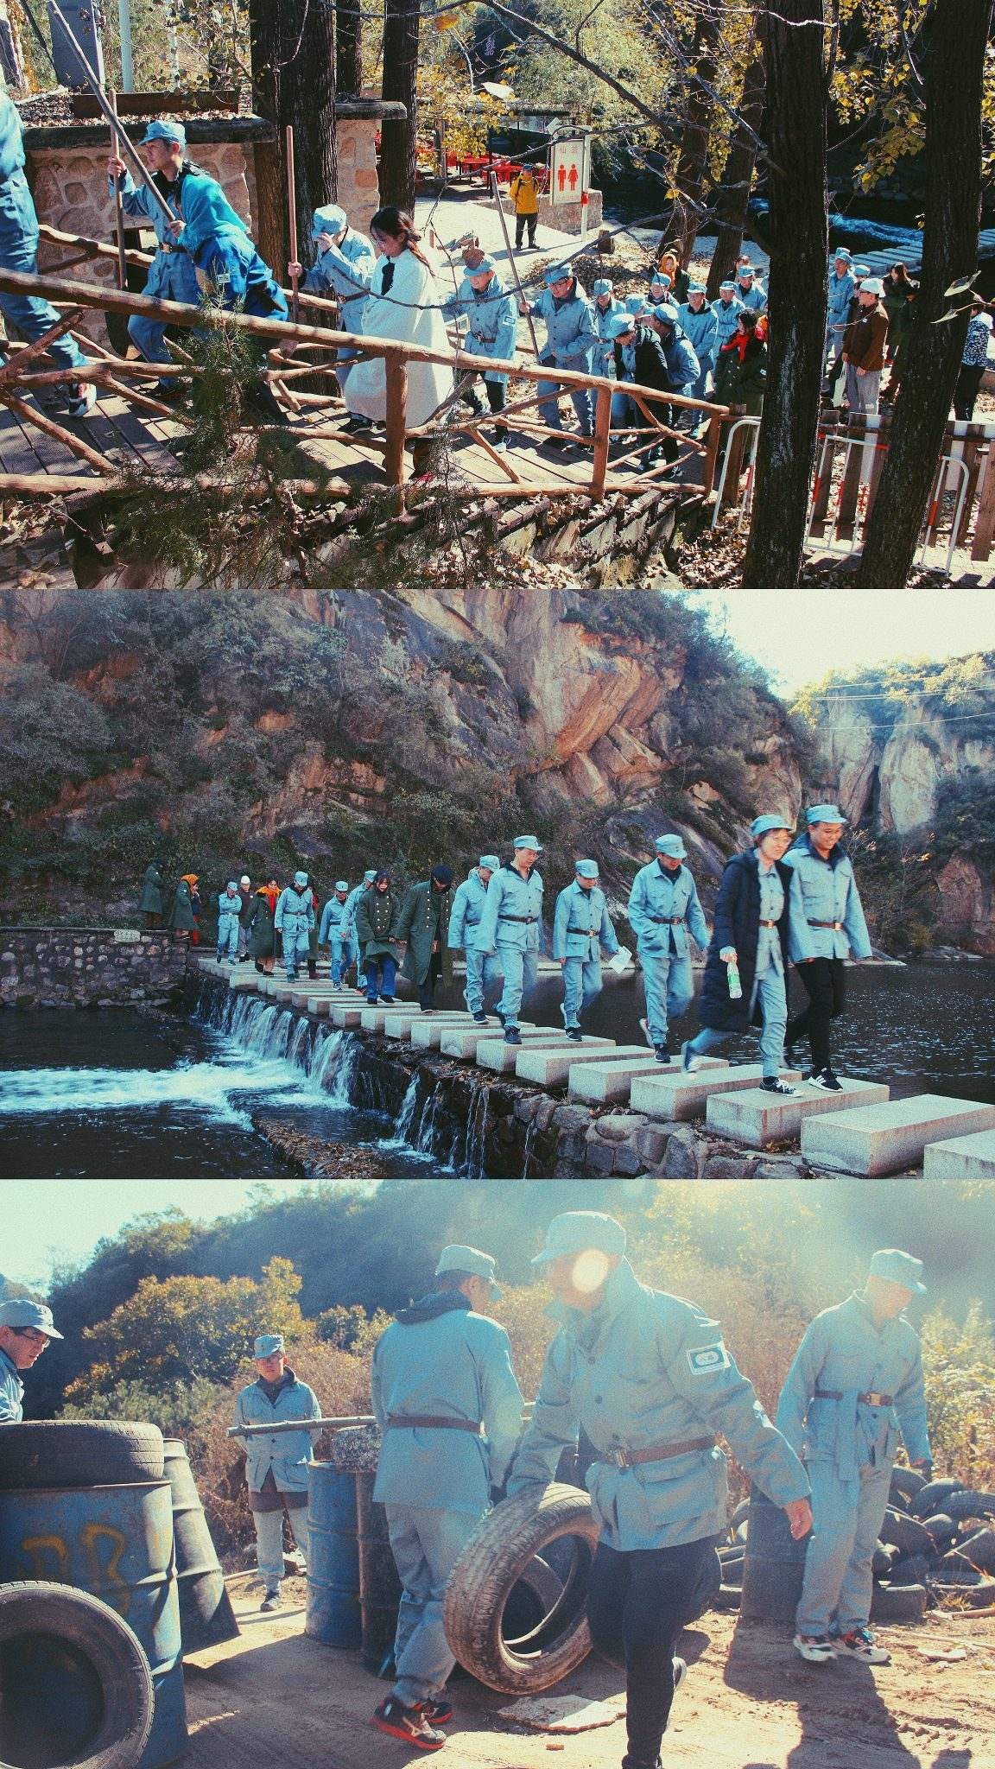
英雄
为信念而战

